Slide 1
Игра «Крестики-Нолики»
МБОУ «СОШ» с. Объячево, Республика Коми
Овчинникова Любовь Владимировна
2014 г.

Slide 2
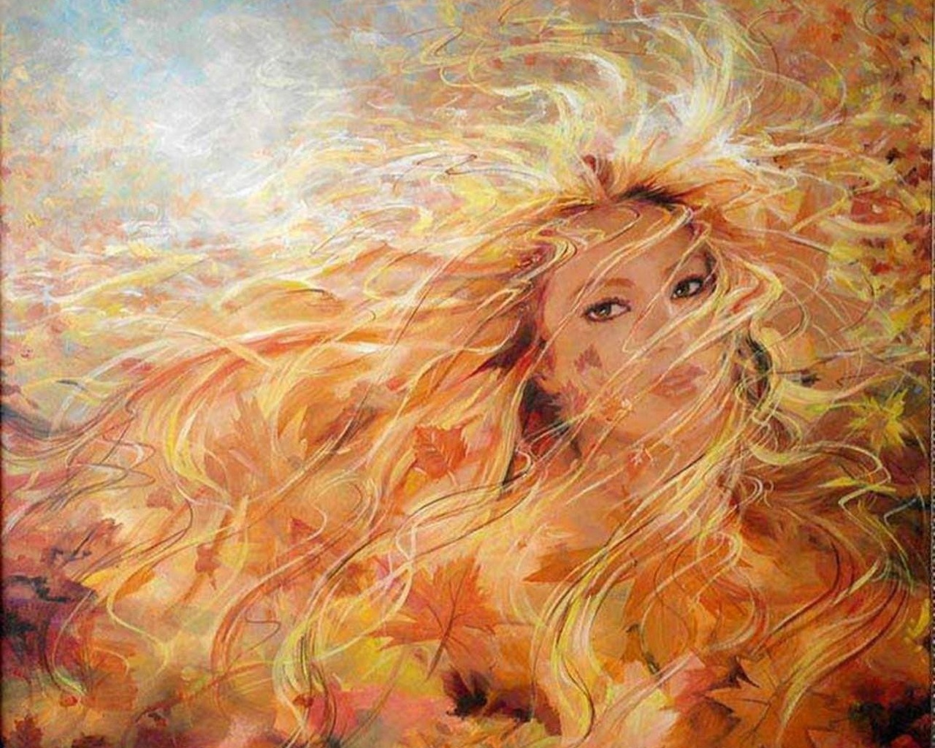
ОСЕНЬ

Slide 4
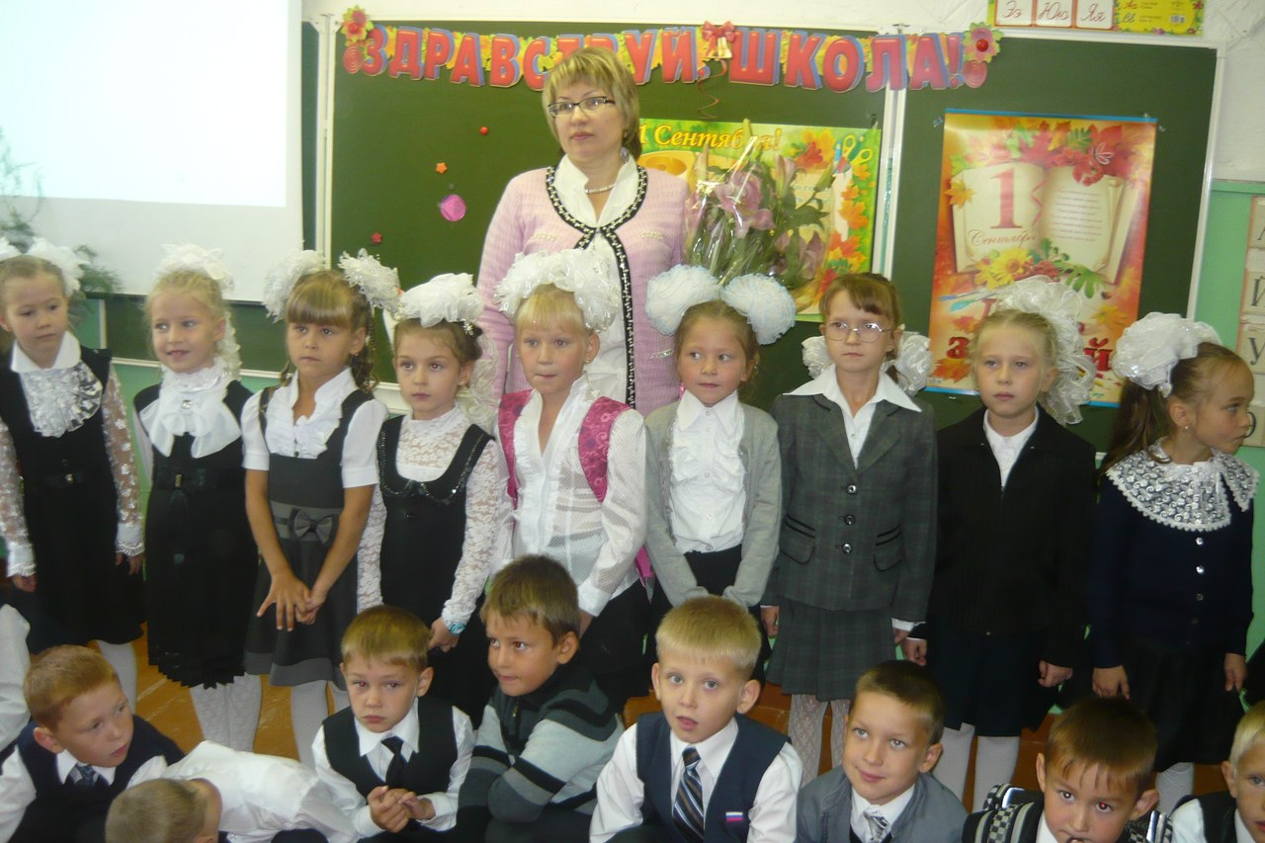
1 сентября
2013 год

